Slide 1
Викторина
ЗДОРОВЫЙ ОБРАЗ ЖИЗНИ

Slide 2
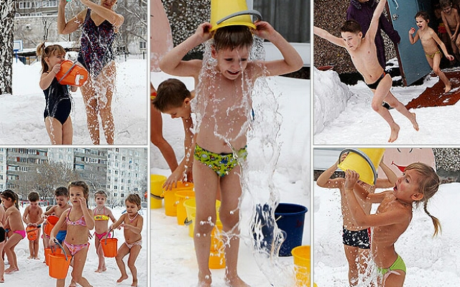
1.Что изображено на картинке?

Slide 3
2.О чем идёт речь?
…….. – это состояние полного физического, душевного и социального благополучия человека, а не только отсутствие болезни

Slide 4
3. Дополните список
На здоровье влияют следующие факторы:
1. Уровень медицинской помощи
2. Наследственность
3.
4.

Slide 5
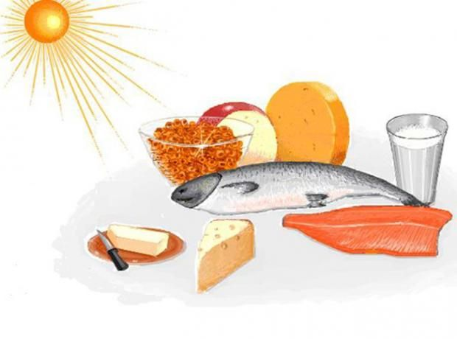
4. Что общего во всех этих изображениях?

Slide 6
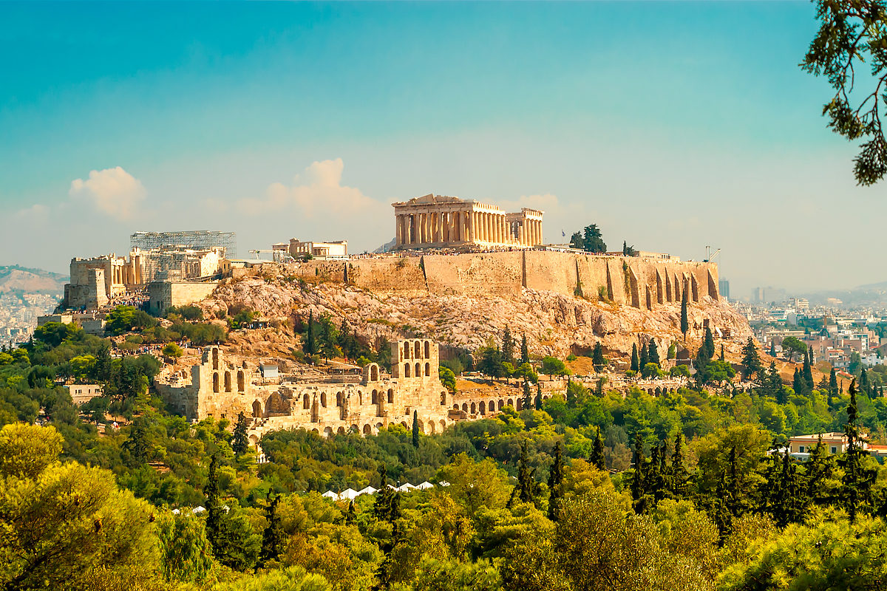
5. Древние люди этого государства уделяли большое внимание здоровому питанию. Часто использовали в рационе рыбу и морепродукты. Вместо сладостей использовали сушённые и свежие фрукты. Одним из любимых напитков у них была родниковая вода.

Slide 7
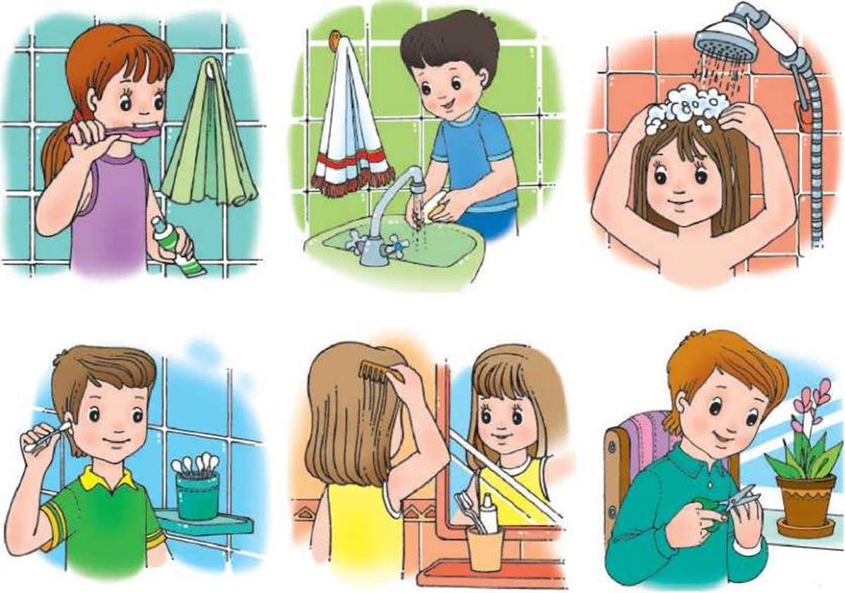
6. Как называется наука о чистоте?

Slide 8

7. Это заболевание связано с неправильным обменом веществ, характеризуется развитием пищевой зависимости.

Slide 9
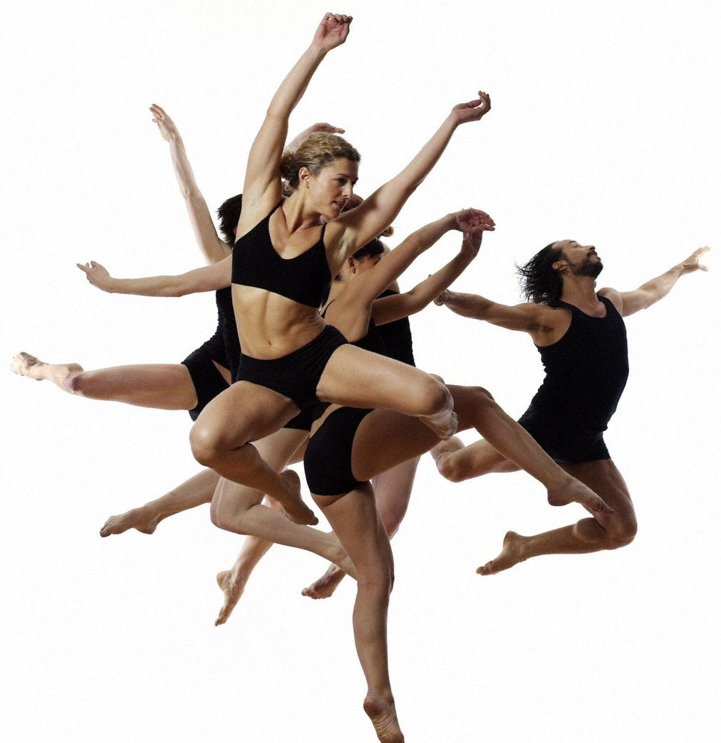
8. Правда ли что?
Достаточная двигательная активность – одна из составляющих здорового образа жизни

Slide 10

9. эта скульптура посвящена здоровому образу жизни. В какой стране она находится?

Slide 11

10. Некоторые из специалистов считают, что занятия с этим предметом 10 минут в день заменяют 40 минут бега. О чём идёт речь?

Slide 12

11. Правда ли что чипсы полезны для организма человека?

Slide 13
12. Правда ли что?
на появление такого заболевания как сахарный диабет влияет неправильный образ жизни и генетическая предрасположенность, а вовсе не сахар

Slide 14
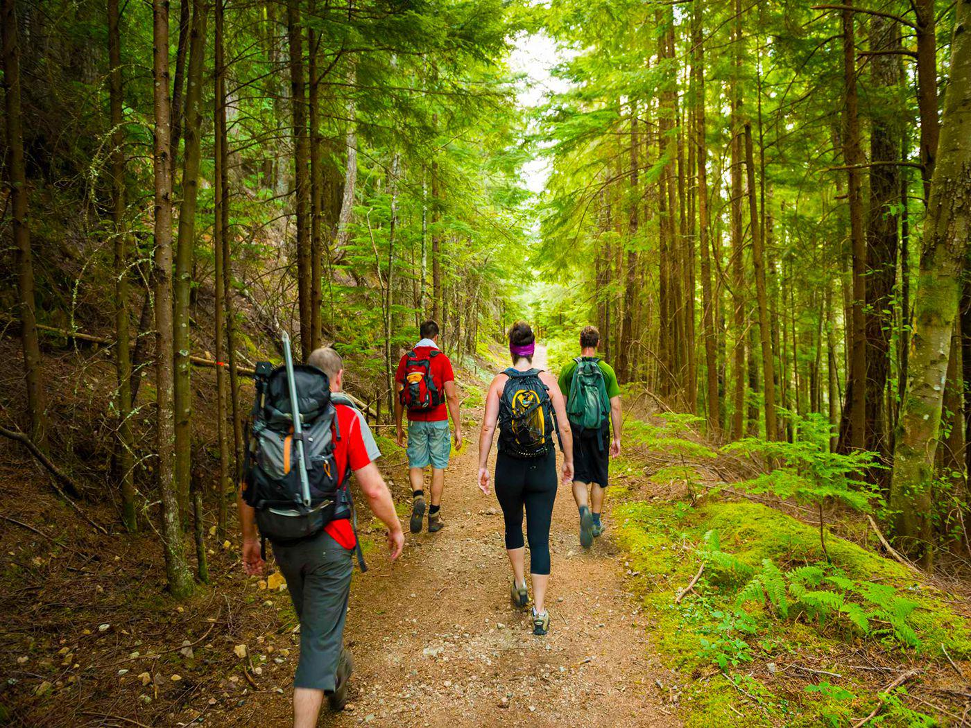
13. Без него не обходится прогулка в лесу?

Slide 15

14. С какого года отмечается Всемирный день здоровья?

Slide 16

15. Назовите три основных самых вредных привычки, которые препятствуют здоровому образу жизни

Slide 17

16. Назовите самую популярную пословицу о здоровом образе жизни

Slide 18

Нарисуйте рисунок на тему: здоровый образ жизни

Slide 19


